Slide 1
3장. 다층 퍼셉트론
Review Note

Slide 2
PREVIEW
신경망
기계 학습 역사에서 가장 오래된 기계 학습 모델이며, 현재 가장 다양한 형태를 가짐
1950년대 퍼셉트론 → 1980년대 다층 퍼셉트론
3장은 4장 딥러닝의 기초가 됨

Slide 3
3.1 신경망 기초
3.1.1 인공신경망과 생물신경망
3.1.2 신경망의 간략한 역사
3.1.3 신경망의 종류

Slide 4
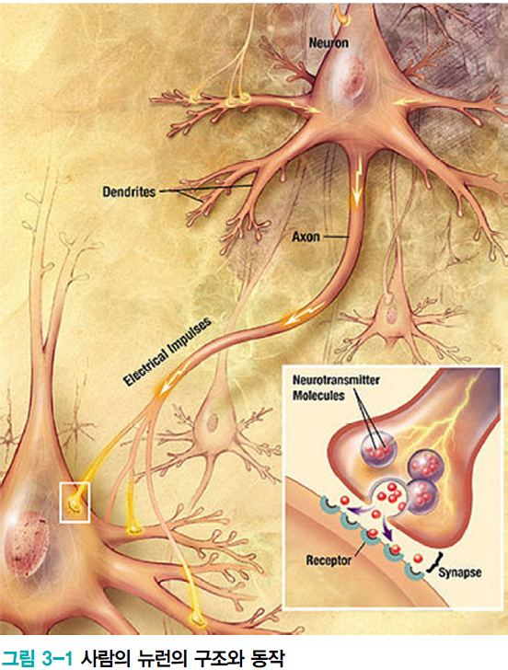
3.1.1 인공신경망과 생물신경망
사람의 뉴런
두뇌의 가장 작은 정보처리 단위
세포체는^{cell body} 간단한 연산을 담당,
수상돌기는^{dendrite} (다른 뉴런으로부터) 신호 수신을 담당,
축삭은^{axon} 처리 결과를 (다른 뉴런에게) 전송
사람은 10¹¹개 정도의 뉴런을 가지며, 뉴런은 1000개 가량 다른 뉴런과 연결되어 있어 10¹⁴개 정도의 연결
연구자들 중에서 생물신경망을 정교하게 모방하는 것이 주 목적인 과학적 접근방법을 고수하는 사람들이 있는 반면,
일부는 신경망 동작을 인공적으로 모방하는 일에 관심을 가지는 공학적 접근 방법을 고수하는 사람들이 있었다.
컴퓨터 과학과 컴퓨터 공학의 차이점
공학은 approximation과 optimization이 들어간다.
즉, 최근 신경망 연구는 과학적 접근이 아닌 공학적 접근으로 다듬어졌다.
가끔 연구 논문에서 생물신경망과의 유사성을 강조하는데, 실용적인 성능을 가진 인공신경망을 완성한 뒤에야 유사한 점을 꼽아 강조한 것에 불과하다. 제대로 된 과학적 접근이라면 생물신경망과 최대한 비슷하게 모델을 설계한 다음 만족할 만한 성능을 얻어내야 한다.

Slide 5
3.1.2 신경망의 간략한 역사
신경망의 역사
1943년 매컬럭과 피츠의 최초의 신경망 (계산 모형)
1949년 헤브는 최초로 학습 알고리즘 제안
1958년 로젠블렛은 퍼셉트론 제안 → 3.2절에서 자세히 다룸
위드로와 호프의 (퍼셉트론의 학습 알고리즘을 개선한) Adaline 과 이들을 이어붙인 Madaline
1960년대의 신경망의 과대 평가 (마치 모든 문제를 풀 수 있다는 마냥..)
1969년 민스키와 페퍼트의 저서 『Perceptrons』는 퍼셉트론의 한계를 수학적으로 입증
퍼셉트론은 선형분류기에 불과하여 XOR 문제조차 해결 못함
신경망 연구 퇴조
1986년 루멜하트의 저서 『Parallel Distributed Processing』은 다층 퍼셉트론 과 오류 역전파 알고리즘 제안 → 3.3~3.4절에서 자세히 다룸
신경망 연구 부활 (필기 숫자 인식과 같은 복잡한 분류 문제 해결)
1990년대 SVM(11장의 주제)에 밀리는 형국
2000년대 딥러닝이 실현되어 신경망이 기계 학습의 주류 기술로 자리매김
보다 상세한 신경망 역사는 [Kurenkov2015] 참조

Slide 6
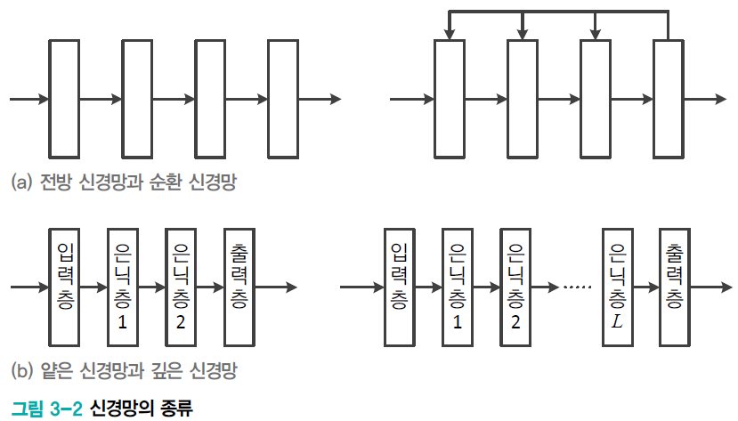
3.1.3 신경망의 종류
신경망에는 아주 다양한 모델이 존재함
전방 신경망과 순환 신경망
얕은 신경망과 깊은 신경망
결정론 신경망(deterministic)과 스토캐스틱(stochastic) 신경망
결정론 신경망에서는 계산식에서 임의성이 없기 때문에 입력이 같으면 항상 같은 출력이 나온다. (여기서 파라미터 랜덤 초기화는 seed로 fix한다는 가정)
반면, 스토캐스틱 신경망에서는 계산식이 확률에 따른 난수를 사용하므로 입력이 같아도 매번 다른 출력이 나온다. (e.g. RBM, DBN)
결정론 신경망은 분류나 회귀와 같은 예측만할 수 있지만, 스토캐스틱 신경망은 예측뿐만 아니라 유사한 패턴을 생성하는 능력을 가지는 생성 모델로도 활용될 수 있다. (여기서 스토캐스틱은 generative model과 같다)

Slide 7
3.2 퍼셉트론
3.2.1 구조
3.2.2 동작
3.2.3 학습
퍼셉트론은 노드, 가중치, 층과 같은 새로운 개념을 도입하고 학습 알고리즘을 창안함
퍼셉트론은 원시적 신경망이지만, 딥러닝을 포함한 현대 신경망은 퍼셉트론을 병렬과 순차 구조로 결합하여 만듦 → 현대 신경망의 중요한 구성 요소

Slide 8
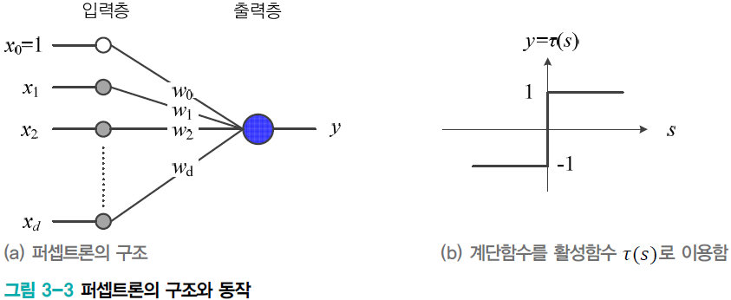
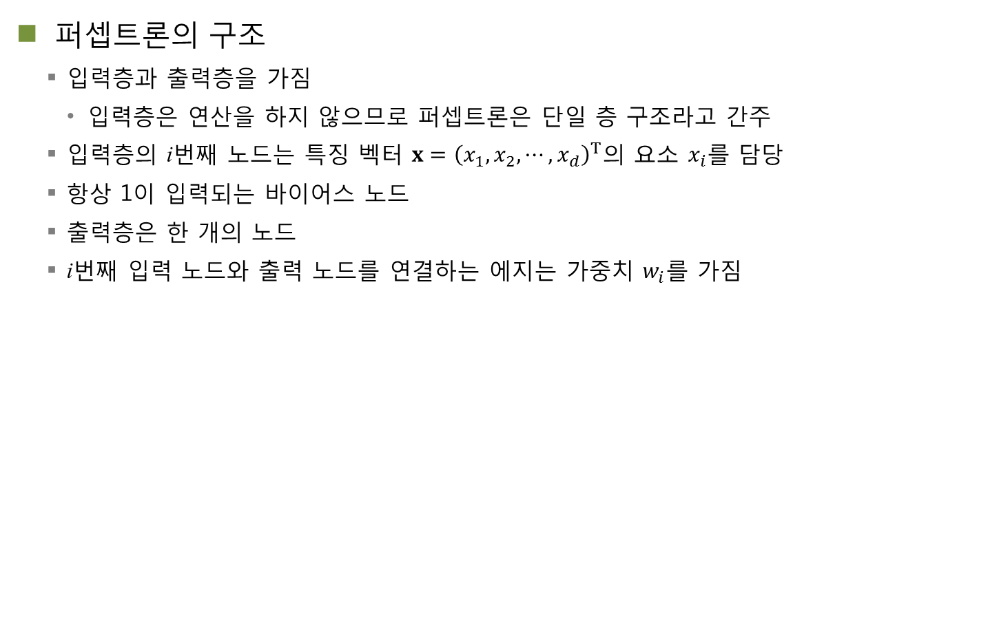
3.2.1 구조
퍼셉트론의 구조
입력층과 출력층을 가짐
입력층은 연산을 하지 않으므로 퍼셉트론은 단일 층 구조라고 간주
입력층의 i번째 노드는 특징 벡터 $x={\left(x_{1},x_{2},⋯,x_{d}\right)}^{T}$의 요소 $x_{i}$를 담당
항상 1이 입력되는 바이어스 노드
출력층은 한 개의 노드
i번째 입력 노드와 출력 노드를 연결하는 에지는 가중치 $w_{i}$를 가짐
입력층은 아무런 연산을 하지 않으므로 층의 개수를 셀 때 제외함

Slide 9
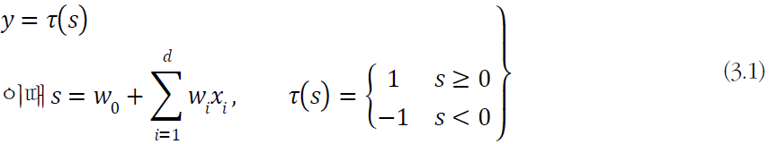
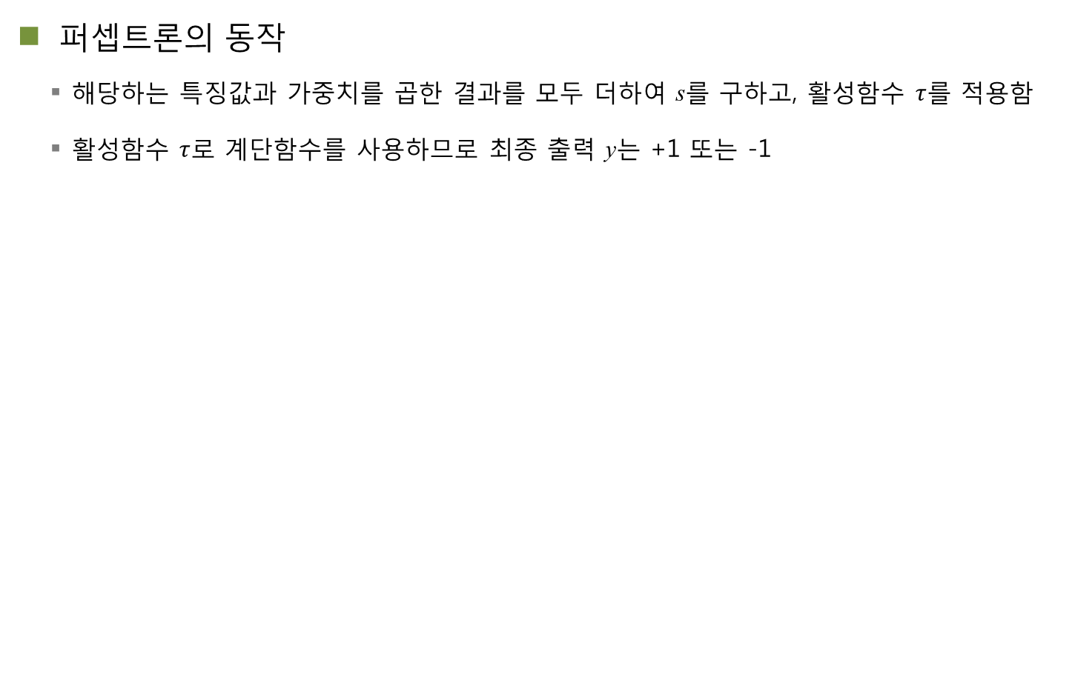
3.2.2 동작
퍼셉트론의 동작
해당하는 특징값과 가중치를 곱한 결과를 모두 더하여 s를 구하고, 활성함수 $τ$를 적용함
활성함수 $τ$로 계단함수를 사용하므로 최종 출력 y는 +1 또는 -1

Slide 10
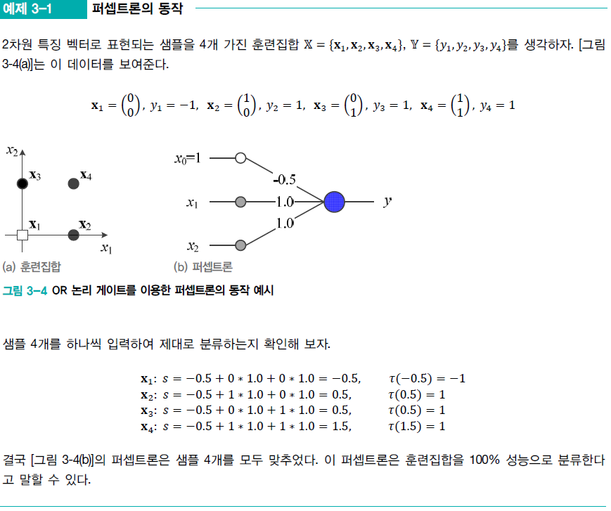
3.2.2 동작
어떤 훈련집합을 같은 성능으로 분류하는 퍼셉트론은 무수히 많다 (weight가 조금이라도 다르면 다른 모델이다)

Slide 11
3.2.2 동작
행렬 표기
바이어스 항을 벡터에 추가하면,
퍼셉트론의 동작을 식 (3.4)로 표현할 수 있음

Slide 12
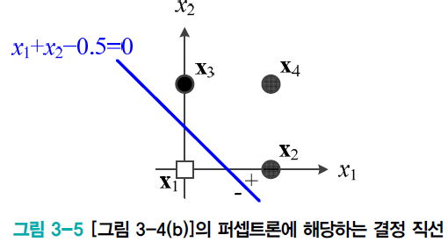
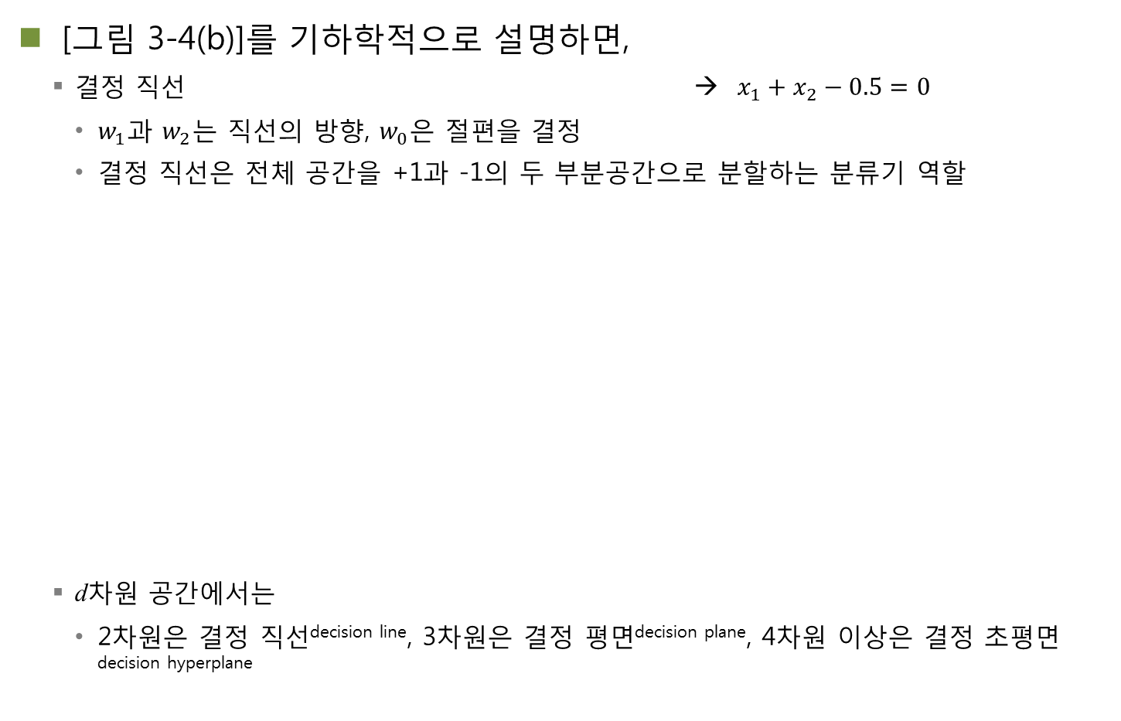
3.2.2 동작
[그림 3-4(b)]를 기하학적으로 설명하면,
결정 직선 → $x_{1}+x_{2}−0.5=0$
$w_{1}$과 $w_{2}$는 직선의 방향, $w_{0}$은 절편을 결정
결정 직선은 전체 공간을 +1과 -1의 두 부분공간으로 분할하는 분류기 역할
d차원 공간에서는
2차원은 결정 직선^{decision line}, 3차원은 결정 평면^{decision plane}, 4차원 이상은 결정 초평면^{decision hyperplane}

Slide 13
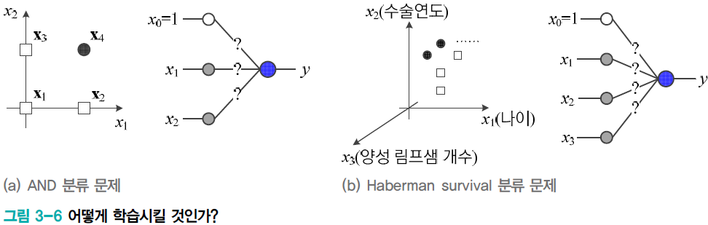

3.2.3 학습
학습 문제
지금까지는 학습을 마친 퍼셉트론을 가지고 동작을 설명한 셈
[그림 3-6]은 학습 문제: $w_{1}$과 $w_{2}$, $w_{0}$이 어떤 값을 가져야 100% 옳게 분류할까?
[그림 3-6]은 2차원 공간에 4개 샘플이 있는 훈련집합이지만, 현실 세계는 d차원 공간에 수백~수만 개의 샘플이 존재 (예, MNIST는 784차원에 6만개 샘플)
사람이 손으로 weight를 계산하는 것이 아닌 자동으로 처리해줄 방법이 필요하다

Slide 14
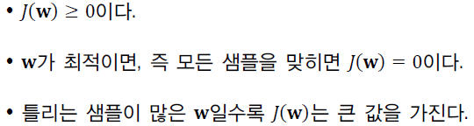
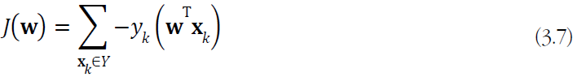
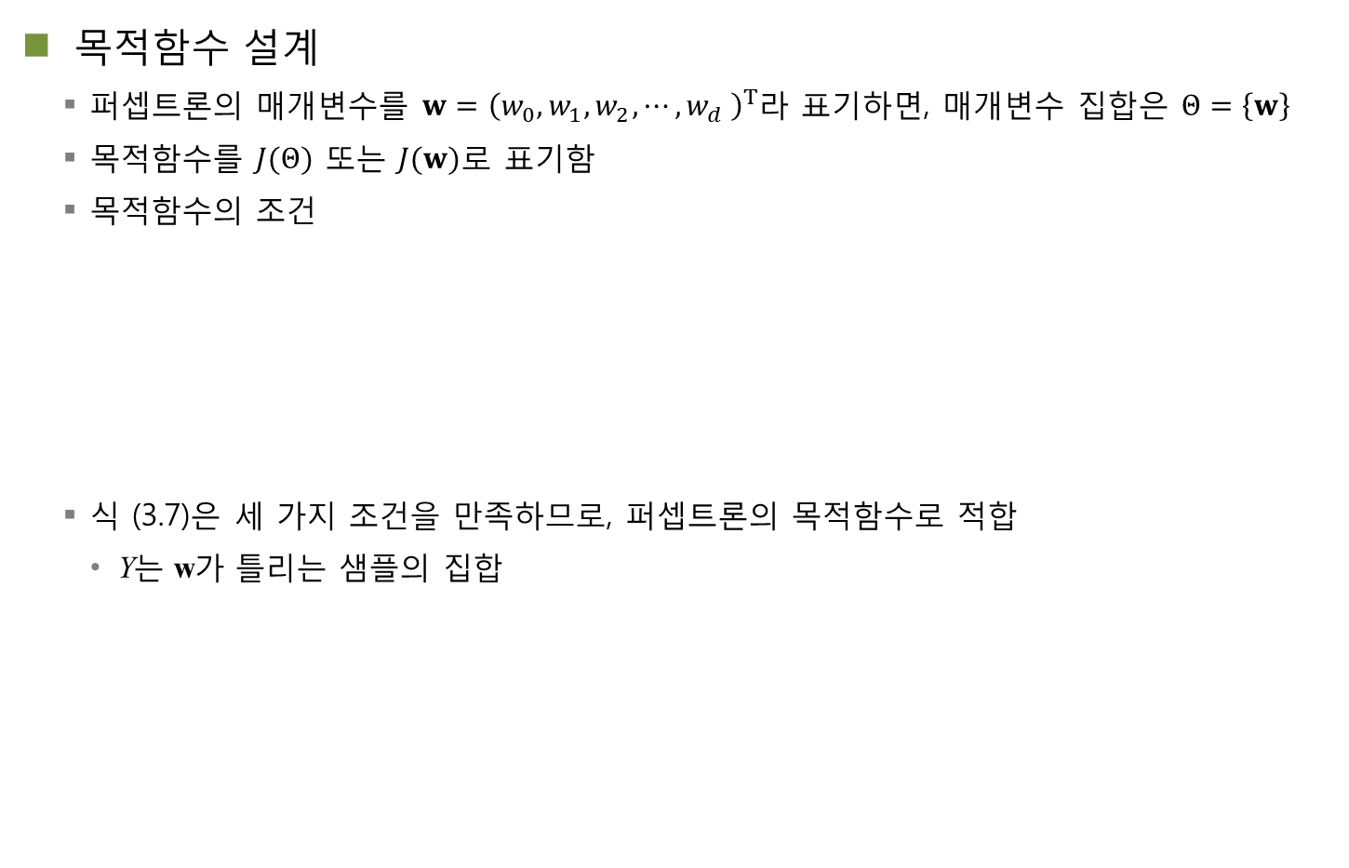
3.2.3 학습
목적함수 설계
퍼셉트론의 매개변수를 $w={\left(w_{0},w_{1},w_{2},⋯{,w}_{d}\right)}^{T}$라 표기하면, 매개변수 집합은 $Θ=\left\{w\right\}$
목적함수를 $J(Θ)$ 또는 $J(w)$로 표기함
목적함수의 조건
식 (3.7)은 세 가지 조건을 만족하므로, 퍼셉트론의 목적함수로 적합
Y는 w가 틀리는 샘플의 집합
사람이 손으로 weight를 계산하는 것이 아닌 자동으로 처리해줄 방법이 필요하다
y는 -1 또는 1 이다.
Y는 틀린 데이터의 집합이다.
항상 양수다
틀린 데이터들에 대해 원점으로부터 거리를 에러라고 판단.

Slide 15
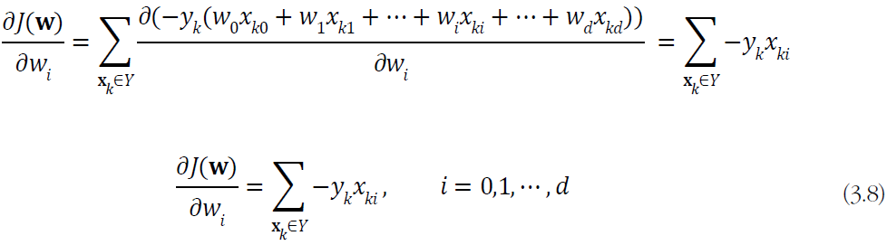
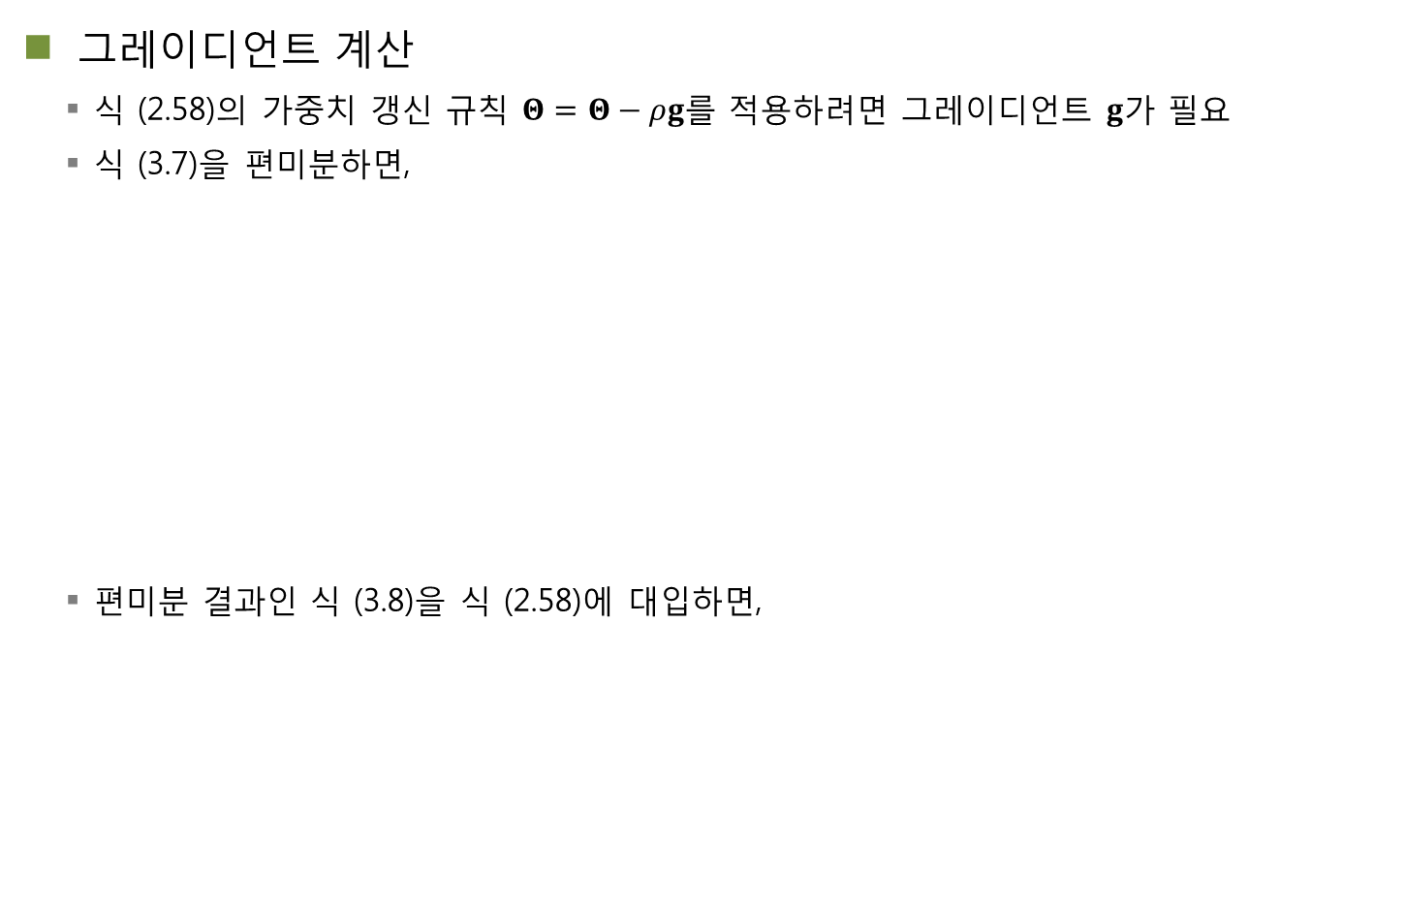
3.2.3 학습
그레이디언트 계산
식 (2.58)의 가중치 갱신 규칙 $Θ=Θ−ρg$를 적용하려면 그레이디언트 $g$가 필요
식 (3.7)을 편미분하면,
편미분 결과인 식 (3.8)을 식 (2.58)에 대입하면,

Slide 16
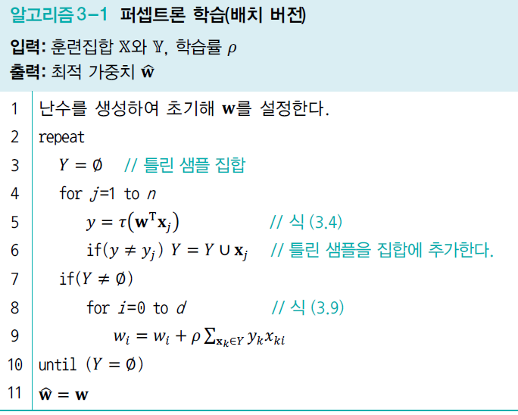
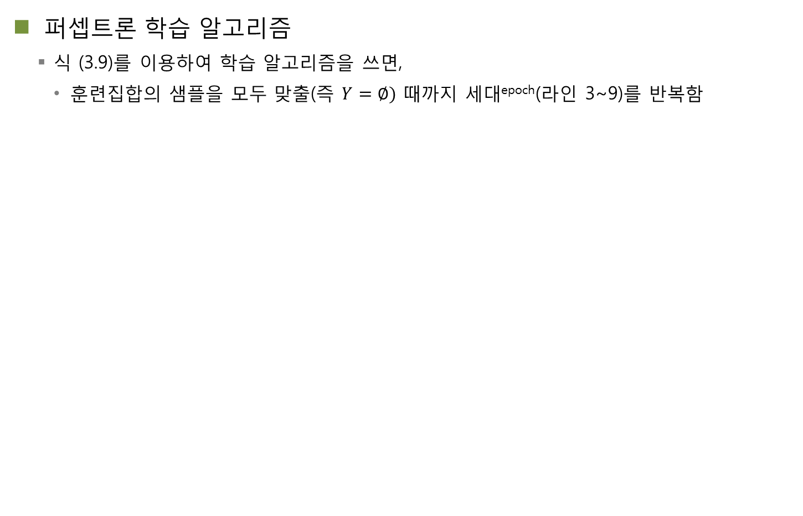
3.2.3 학습
퍼셉트론 학습 알고리즘
식 (3.9)를 이용하여 학습 알고리즘을 쓰면,
훈련집합의 샘플을 모두 맞출(즉 $Y=∅)$ 때까지 세대^{epoch}(라인 3~9)를 반복함

Slide 17
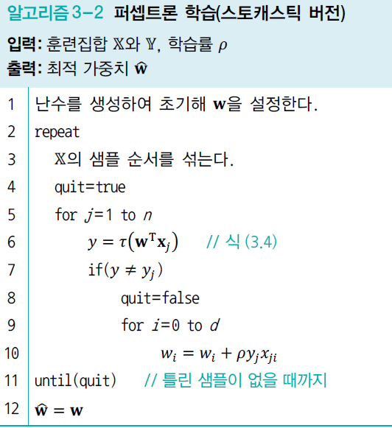
3.2.3 학습
퍼셉트론 학습 알고리즘의 스토캐스틱 버전
샘플 순서를 섞음. 틀린 샘플이 발생하면 즉시 갱신

Slide 18
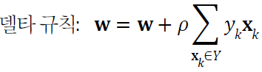
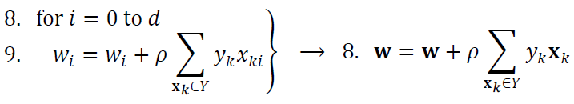
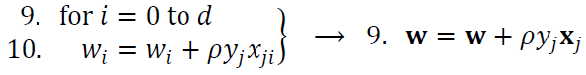
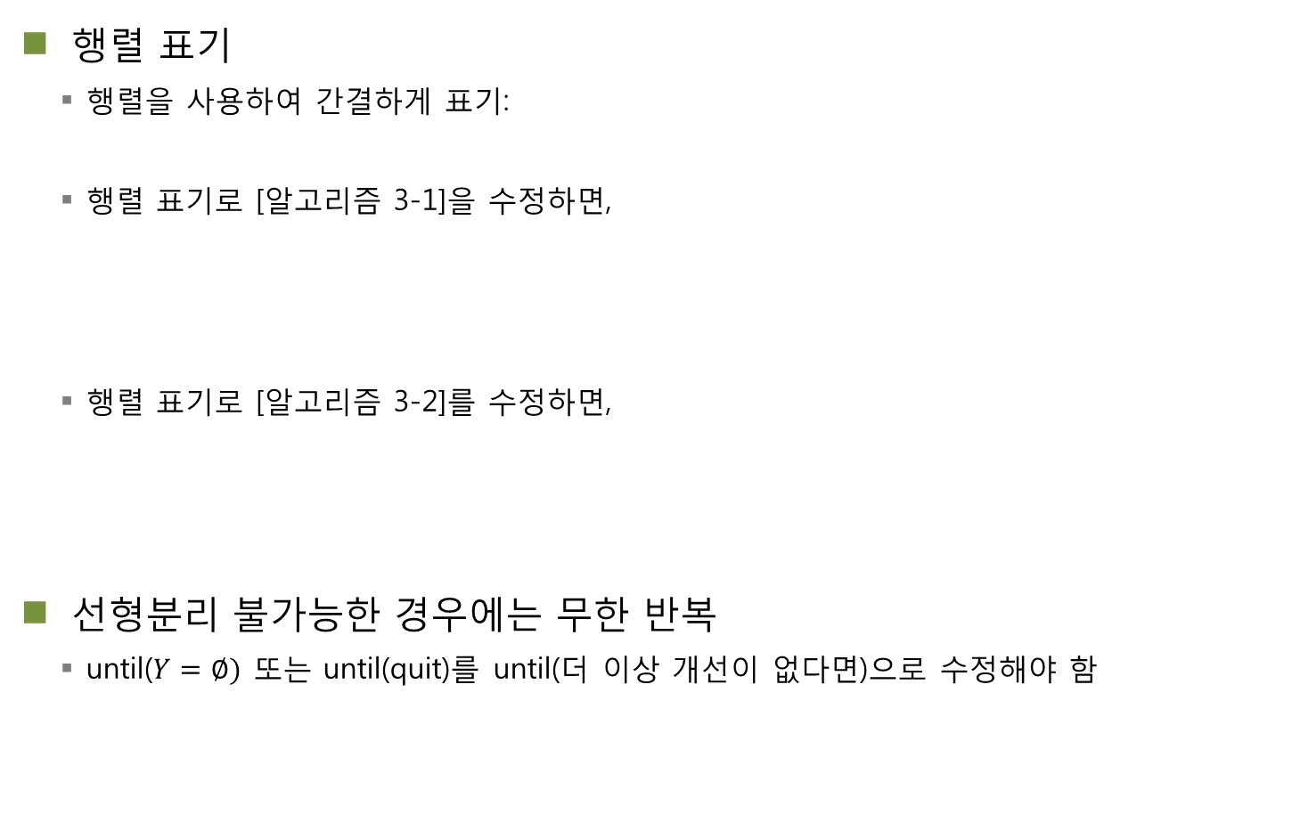
3.2.3 학습
행렬 표기
행렬을 사용하여 간결하게 표기:
행렬 표기로 [알고리즘 3-1]을 수정하면,
행렬 표기로 [알고리즘 3-2]를 수정하면,
선형분리 불가능한 경우에는 무한 반복
until($Y=∅)$ 또는 until(quit)를 until(더 이상 개선이 없다면)으로 수정해야 함

Slide 19
3.3 다층 퍼셉트론
3.3.1 특징 공간 변환
3.3.2 활성함수
3.3.3 구조
3.3.4 동작

Slide 20
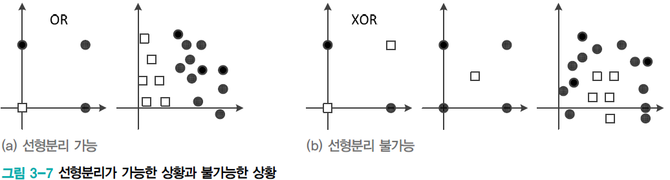
3.3 다층 퍼셉트론
퍼셉트론은 선형 분류기라는 한계
[그림 3-7(b)]의 선형 분리 불가능한 상황에서는 일정한 양의 오류
예) XOR 문제에서는 75%가 정확률 한계
1969년 민스키의 『Perceptrons』
퍼셉트론의 한계를 지적하고 다층 구조를 이용한 극복 방안 제시. 당시 기술로 실현 불가능
1974년 웨어보스는 박사 논문에서 오류 역전파 알고리즘 제안
1986년 루멜하트의 저서 『Parallel Distributed Processing』 다층 퍼셉트론 이론 정립하여 신경망 부활

Slide 21
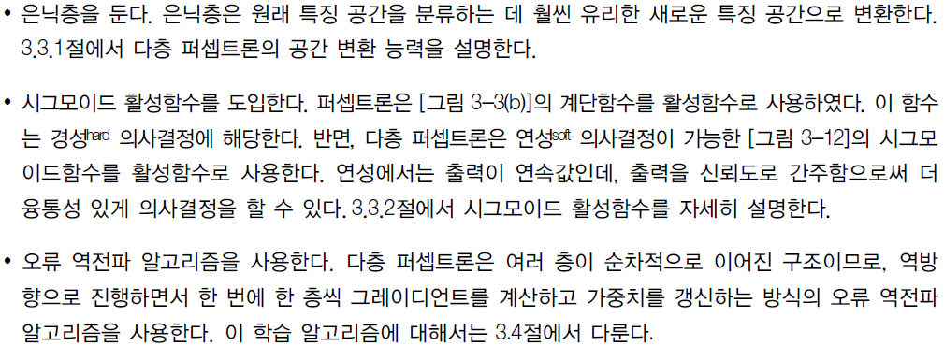
3.3 다층 퍼셉트론
다층 퍼셉트론의 핵심 아이디어

Slide 22
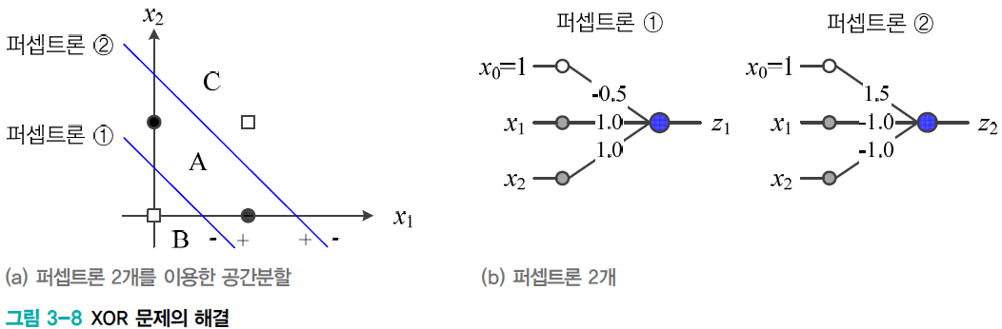
3.3.1 특징 공간 변환
퍼셉트론 2개를 사용한 XOR 문제의 해결
퍼셉트론①과 퍼셉트론②가 모두 +1이면 부류이고 그렇지 않으면 부류임
2개의 퍼셉트론으로 특징 공간을 3개의 부분 공간으로 나눌 수 있음
하나의 모델에서도 이렇게 3개의 부분 공간으로 나눌 수 있을까?
물론, 퍼셉트론들을 그냥 병렬로 결합하면 된다.

Slide 23
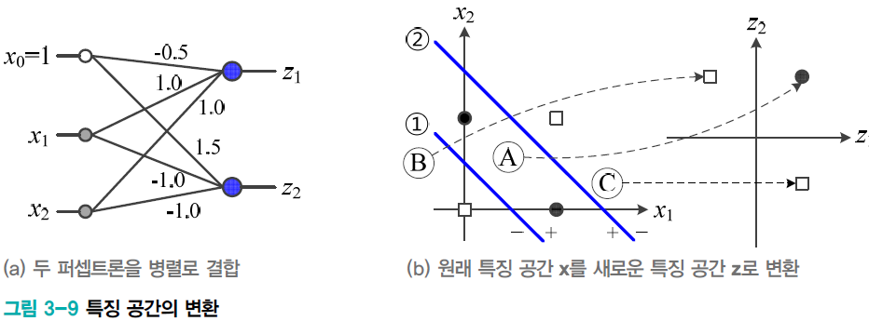
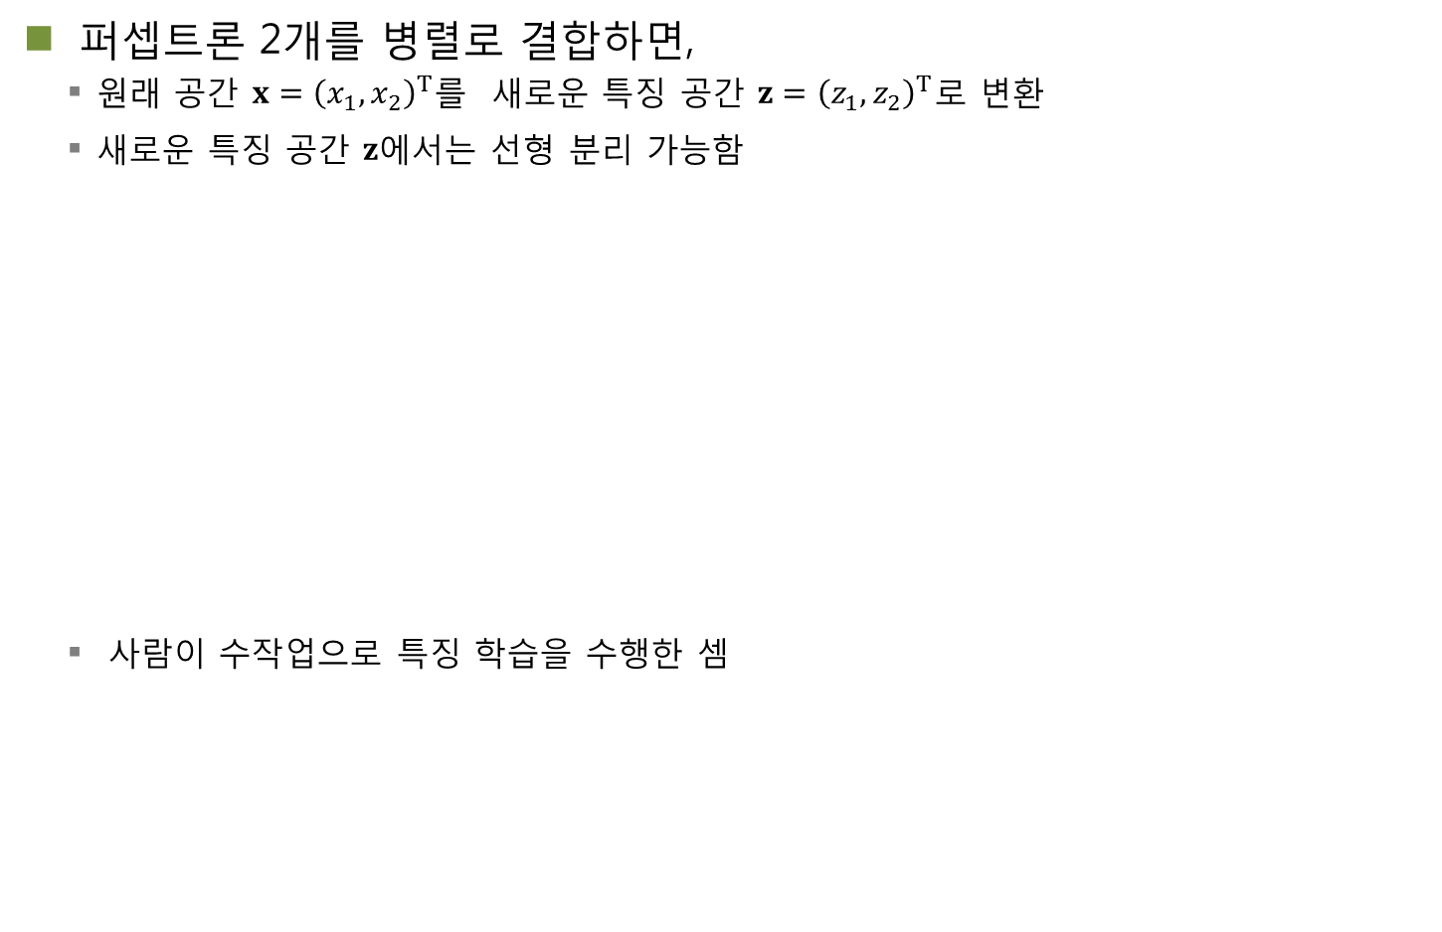
3.3.1 특징 공간 변환
퍼셉트론 2개를 병렬로 결합하면,
원래 공간 $x={\left(x_{1},x_{2}\right)}^{T}$를 새로운 특징 공간 $z={\left(z_{1},z_{2}\right)}^{T}$로 변환
새로운 특징 공간 $z$에서는 선형 분리 가능함
사람이 수작업으로 특징 학습을 수행한 셈
오리지널 특징 공간에서는 영역으로 구분됨
새로운 특징 공간에서는 점으로 구분됨
즉, 영역이 점으로 변환함
점으로 변환되고서부터는
선형분리가 가능해졌다.

Slide 24
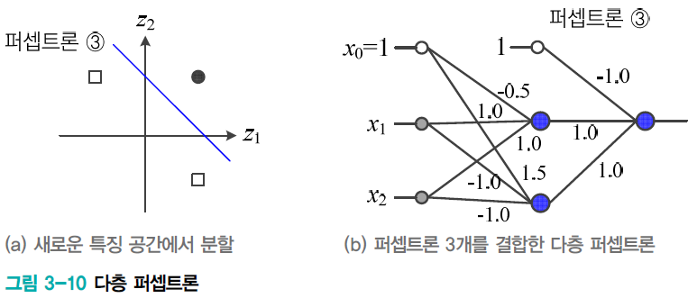
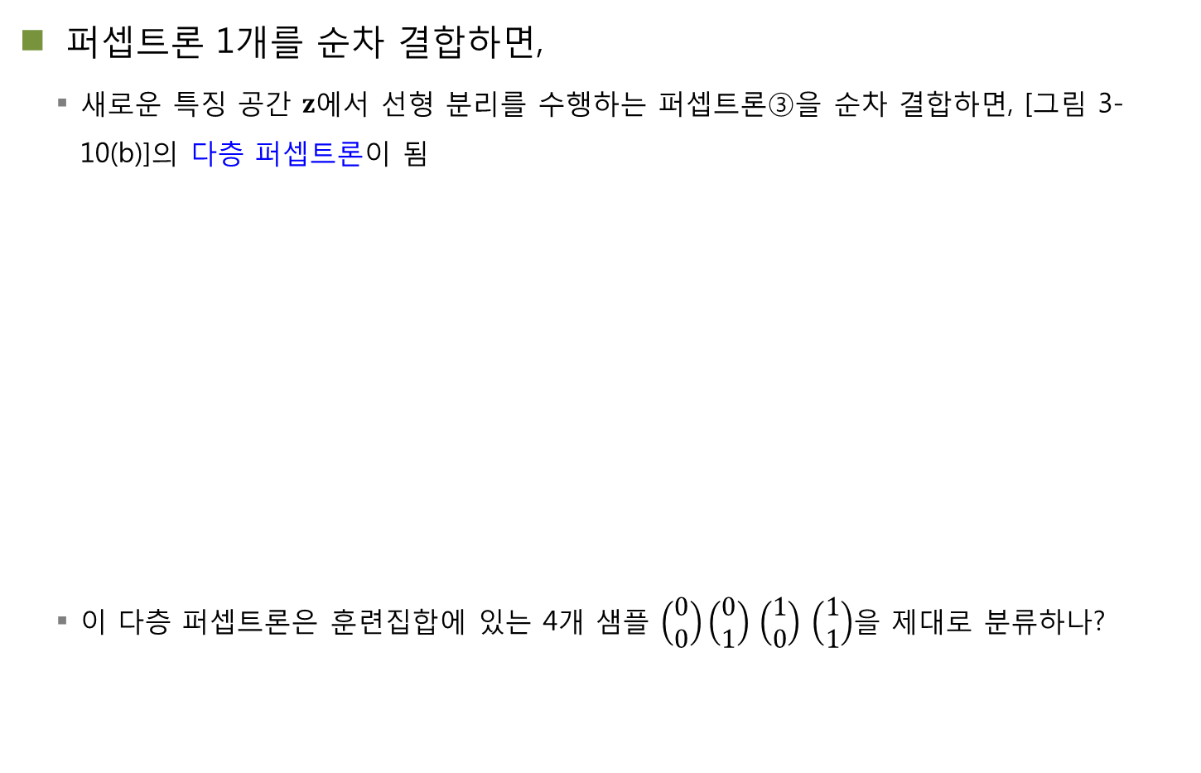
3.3.1 특징 공간 변환
퍼셉트론 1개를 순차 결합하면,
새로운 특징 공간 $z$에서 선형 분리를 수행하는 퍼셉트론③을 순차 결합하면, [그림 3-10(b)]의 다층 퍼셉트론이 됨
이 다층 퍼셉트론은 훈련집합에 있는 4개 샘플 $\left(\begin{matrix}0 \\ 0\end{matrix}\right)\left(\begin{matrix}0 \\ 1\end{matrix}\right)$ $\left(\begin{matrix}1 \\ 0\end{matrix}\right)$ $\left(\begin{matrix}1 \\ 1\end{matrix}\right)$을 제대로 분류하나?

Slide 25
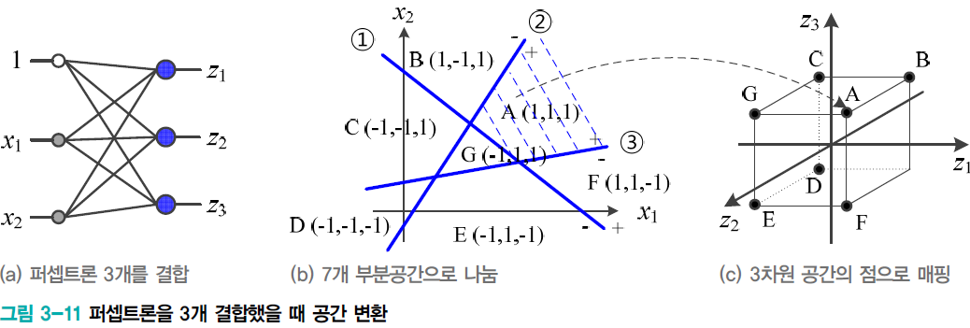
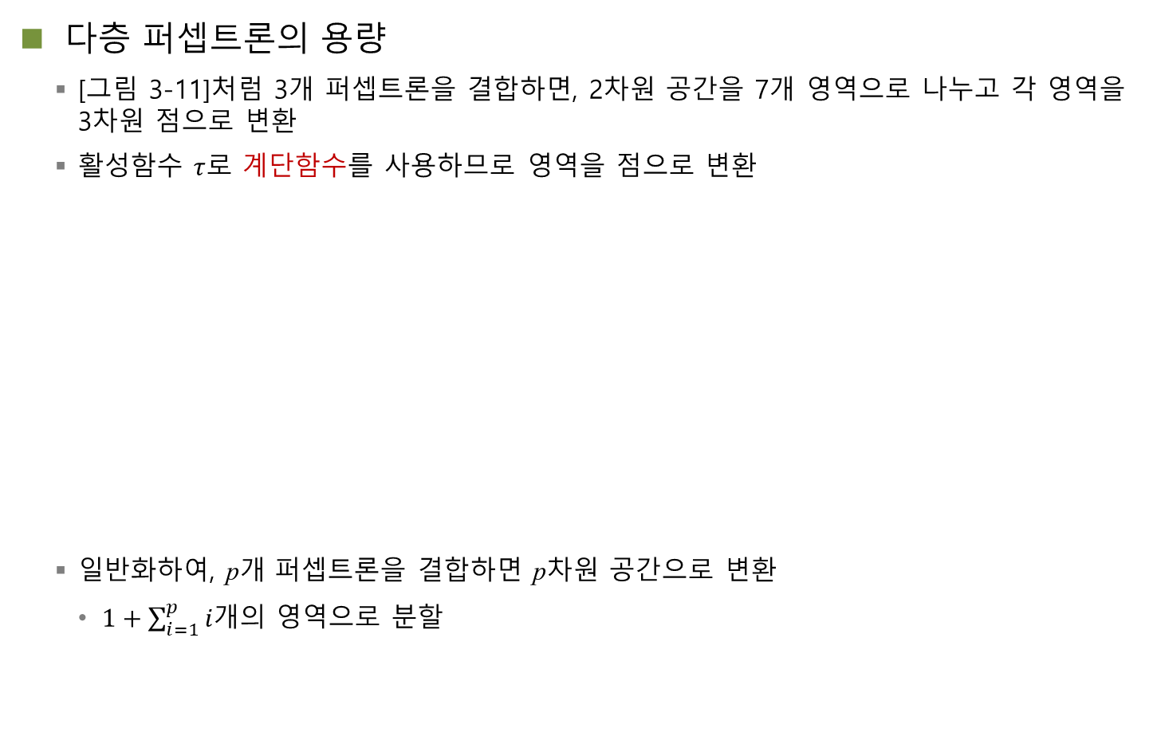
3.3.1 특징 공간 변환
다층 퍼셉트론의 용량
[그림 3-11]처럼 3개 퍼셉트론을 결합하면, 2차원 공간을 7개 영역으로 나누고 각 영역을 3차원 점으로 변환
활성함수 $τ$로 계단함수를 사용하므로 영역을 점으로 변환
일반화하여, p개 퍼셉트론을 결합하면 p차원 공간으로 변환
$1+\sum_{i=1}^{p}{i}$개의 영역으로 분할
주목할 점은. 활성함수가 계단함수이기 때문에 영역에서 점으로 변환이 가능하다.
만약, 시그모이드함수는 어떠한 변화가 일어날까?
3개의 라인은 최대 7개의 영역밖에 구분하지 못하므로, 7개의 점으로 변환된다.
한 영역 내에 있는 모든 점들은, 새로운 특징 공간에서 하나의 점으로 이동되는데, 이는 경성 의사결정이라고 볼 수 있다. (그렇다면 연성 의사결정은 어떻게 될까?)

Slide 26
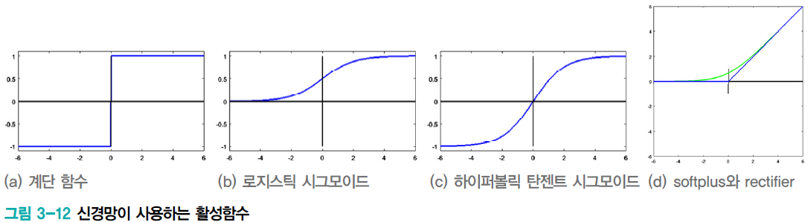
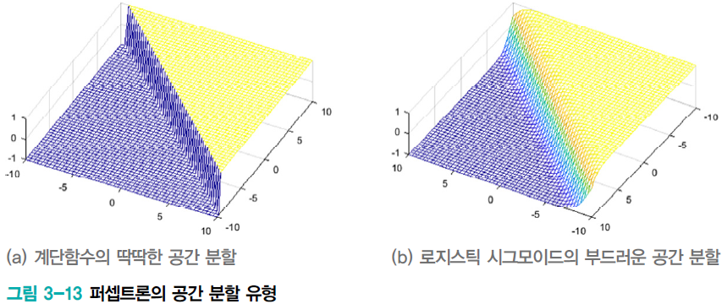
3.3.2 활성함수
딱딱한 공간 분할과 부드러운 공간 분할
계단함수는 딱딱한 의사결정(영역을 점으로 변환). 나머지 활성함수는 부드러운 의사결정(영역을 영역으로 변환)

Slide 27
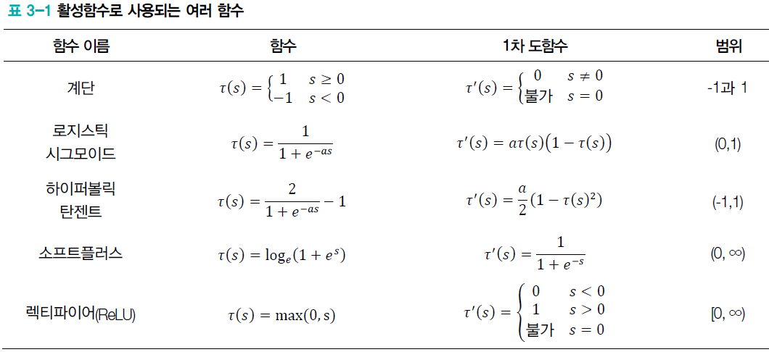
3.3.2 활성함수
신경망이 사용하는 다양한 활성함수
로지스틱 시그모이드와 하이퍼볼릭 탄젠트는 a가 커질수록 계단함수에 가까워짐
모두 1차 도함수 계산이 빠름 (특히 ReLU는 비교 연산 한 번)
퍼셉트론은 계단함수, 다층 퍼셉트론은 로지스틱 시그모이드와 하이퍼볼릭 탄젠트, 딥러닝은 ReLU를 주로 사용
시그모이드는 퍼셉트론의 출력값을 확률 또는 신뢰도로 해석하여 더 정확한 의사결정 또는 추가적인 추론 등에 활용할 수 있다.

Slide 28
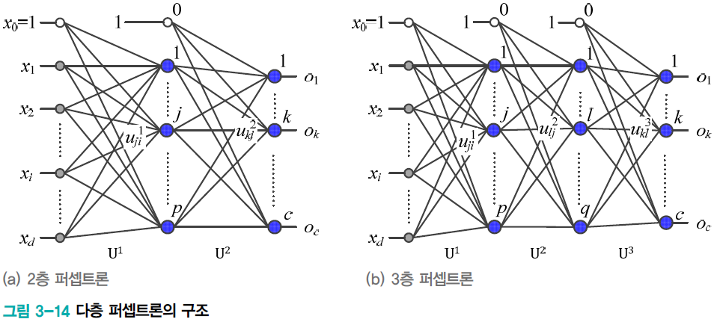
3.3.3 구조
[그림 3-14(a)]는 입력층-은닉층-출력층의 2층 구조
d+1개의 입력 노드 (d는 특징의 개수). c개의 출력 노드 (c는 부류 개수)
p개의 은닉 노드: p는 하이퍼 매개변수(사용자가 정해주는 매개변수)
p가 너무 크면 과잉적합, 너무 작으면 과소적합 → 5.5절의 하이퍼 매개변수 최적화
[그림 3-14(b)]는 입력층-은닉층-은닉층-출력층의 3층 구조

Slide 29
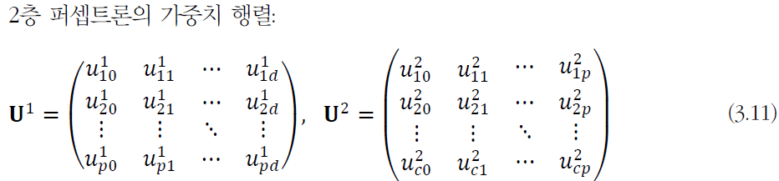

3.3.3 구조
다층 퍼셉트론의 매개변수(가중치)
입력층-은닉층을 연결하는 $U^{1}$ ($u_{ji}^{1}$은 입력층의 i번째 노드를 은닉층의 j번째 노드와 연결)
은닉층-출력층을 연결하는 $U^{2}$($u_{kj}^{2}$는 은닉층의 j번째 노드를 출력층의 k번째 노드와 연결)
일반화하면 $u_{ji}^{l}$은 l-1번째 은닉층의 i번째 노드를 l번째 은닉층의 j번째 노드와 연결하는 가중치
입력층을 0번째 은닉층 , 출력층을 마지막 은닉층으로 간주

Slide 30
3.3.3 구조
다층 퍼셉트론은 분산처리와 병렬처리를 수행하므로 병렬분산 구조라고 한다. (럼멜하트의 책 제목이 “Parallel Distributed Processing”인 이유이기도 함)
분산처리
어떤 노드는 다음 레이어의 모든 p개의 노드들에 영향을 미친다.
모든 입력 노드가 이러한 방식의 영향을 미치므로 신경망은 분산처리를 한다고 말할 수 있다
병렬처리
한 노드가 t라는 시간을 소비한다면, 한 레이어의 모든 노드들의 계산을 마치는 데 pt라는 시간이 걸린다. 그런데 노드는 각자 독립적으로 자신의 값을 계산할 수 있으므로 GPU와 같은 병렬처리기를 사용하면 T라는 시간에 계산을 마칠 수 있다. 이 원리는 모든 층에 적용된다. 단, 레이어마다는 동기화를 해줘야 한다 (레이머마다 계산이 순차적으로 일어난다)

Slide 31
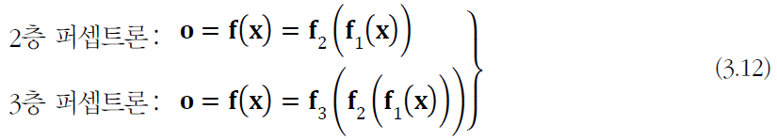
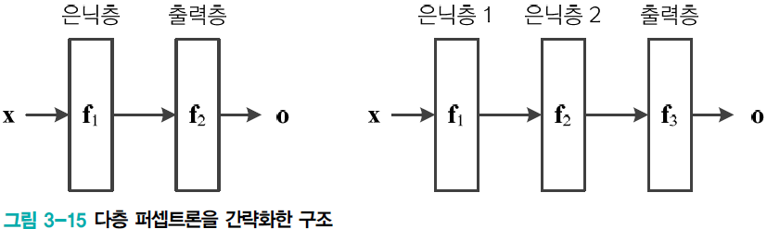
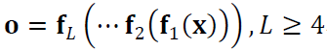
3.3.4 동작
특징 벡터 x를 출력 벡터 o로 매핑하는 함수로 간주할 수 있음
깊은 신경망은 ← 4장의 주제(딥러닝)
이 때 L은 신경망의 깊이를 나타낸다

Slide 32
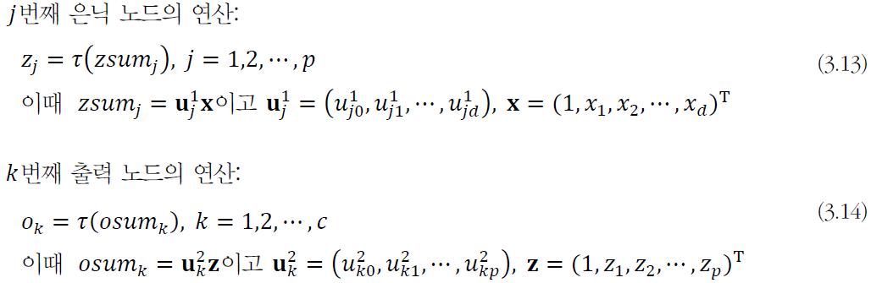
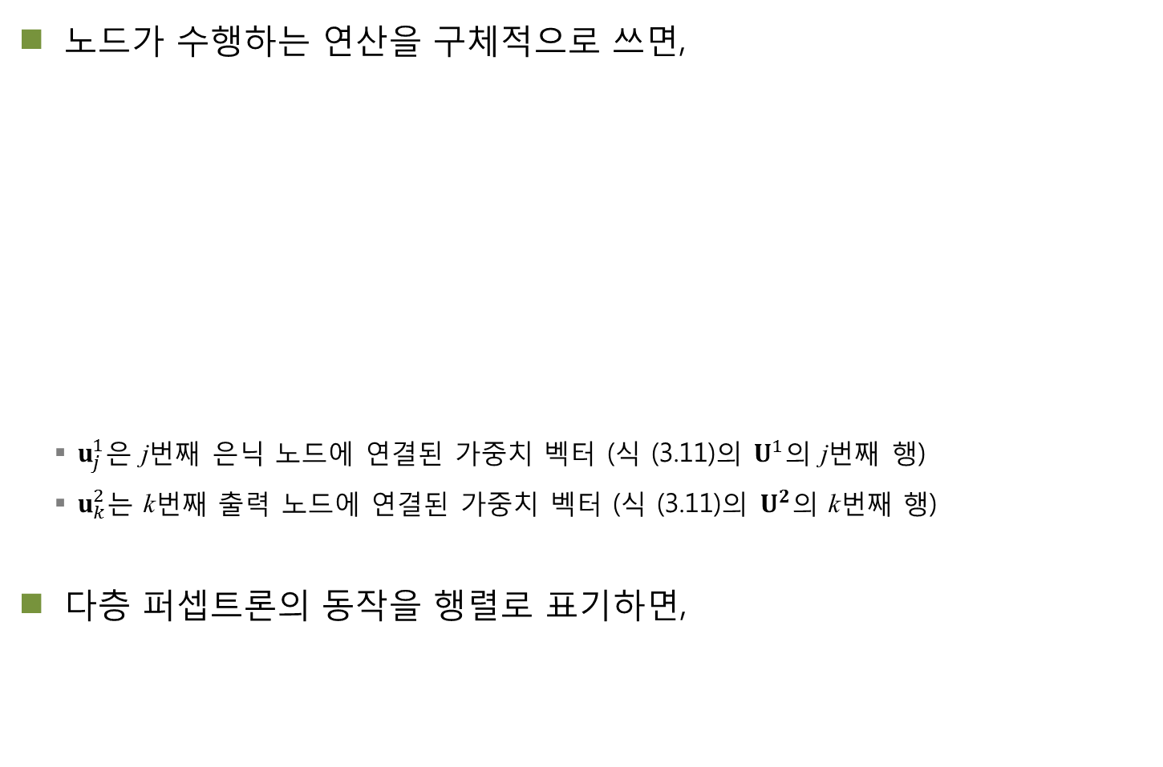
3.3.4 동작
노드가 수행하는 연산을 구체적으로 쓰면,
$u_{j}^{1}$은 j번째 은닉 노드에 연결된 가중치 벡터 (식 (3.11)의 $U^{1}$의 j번째 행)
$u_{k}^{2}$는 k번째 출력 노드에 연결된 가중치 벡터 (식 (3.11)의 $U^{2}$의 k번째 행)
다층 퍼셉트론의 동작을 행렬로 표기하면,
입력은 column 벡터 기준이다

Slide 33
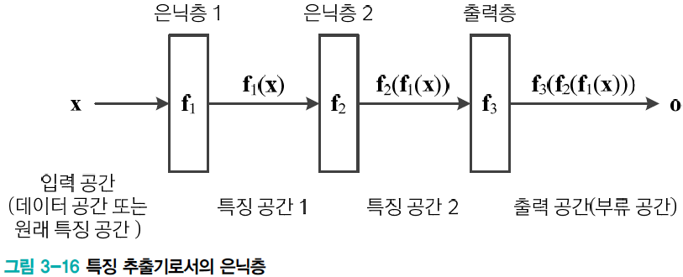
3.3.4 동작
은닉층은 특징 추출기
은닉층은 특징 벡터를 분류에 더 유리한 새로운 특징 공간으로 변환
현대 기계 학습에서는 특징 학습이라^{feature learning} 부름 (딥러닝은 더 많은 단계를 거쳐 특징학습을 함)

Slide 34
3.4 오류 역전파 알고리즘
3.4.1 목적함수의 정의
3.4.2 오류 역전파 알고리즘 설계
3.4.3 오류 역전파를 이용한 학습 알고리즘
1969년 Perceptrons를 통해 퍼셉트론의 한계를 지적한 민스키가 다층 퍼셉트론 구조를 제안하면서 회의적인 견해를 밝힌 것은,
이처럼 많은 개새변수를 추정할 마땅한 학습 알고리즘이 당시에 없었기 때문이다.
하지만, PDP 그룹의 꾸준한 연구 덕분에 “오류 역전파＂라는 매우 효율적인 학습 알고리즘이 탄생하였다 (Rumelhart1986)

Slide 35
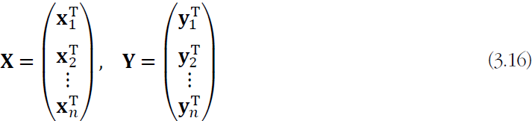
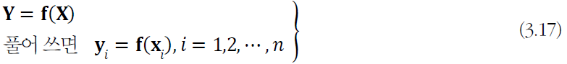
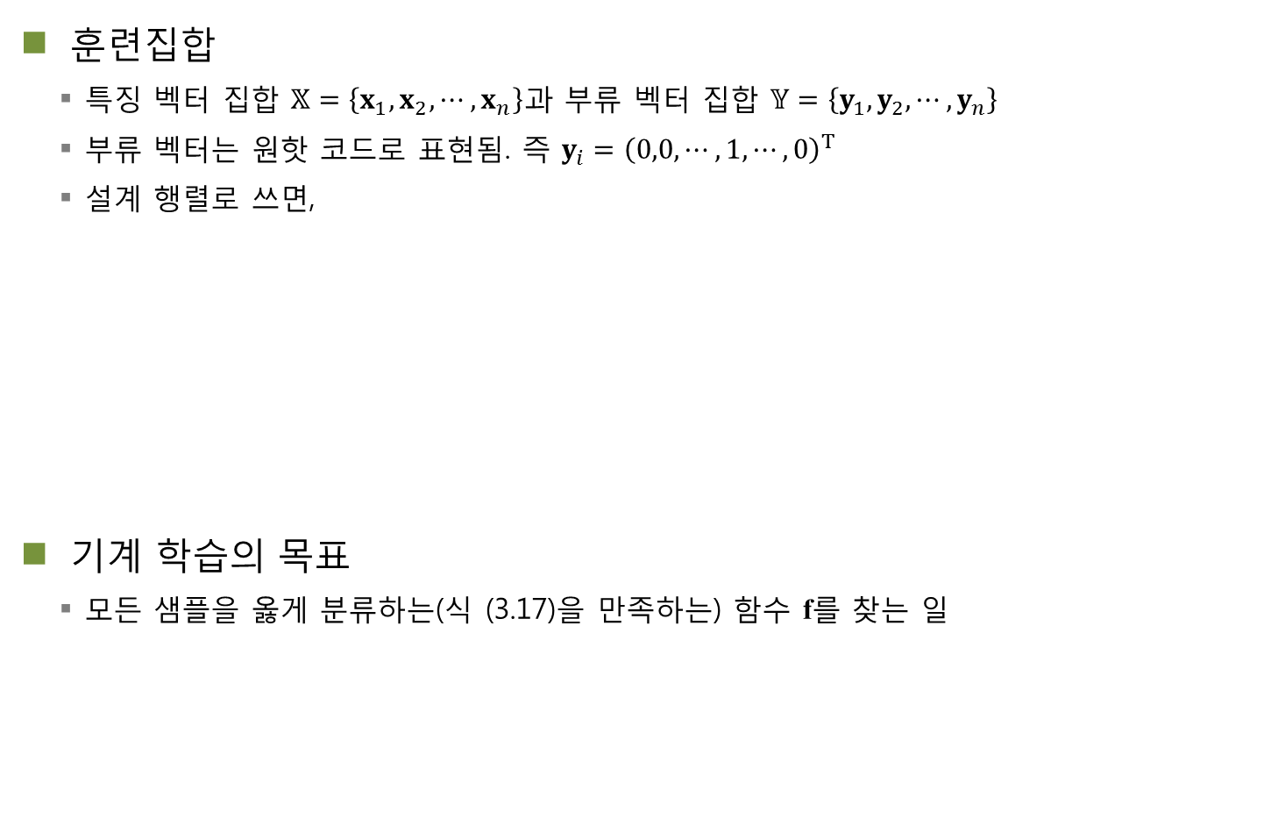
3.4.1 목적함수의 정의
훈련집합
특징 벡터 집합 $𝕏=\left\{x_{1},x_{2},⋯,x_{n}\right\}$과 부류 벡터 집합 $𝕐=\left\{y_{1},y_{2},⋯,y_{n}\right\}$
부류 벡터는 원핫 코드로 표현됨. 즉 $y_{i}={\left(0,0,⋯,1,⋯,0\right)}^{T}$
설계 행렬로 쓰면,
기계 학습의 목표
모든 샘플을 옳게 분류하는(식 (3.17)을 만족하는) 함수 f를 찾는 일
현실적으로 완벽한 분류기는 불가능하고, 대부분 현실과 타협하여 근사 최적해를 구한다.

Slide 36
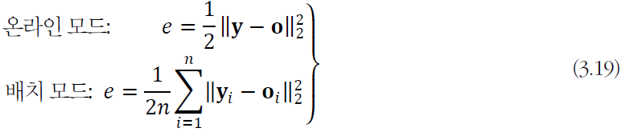
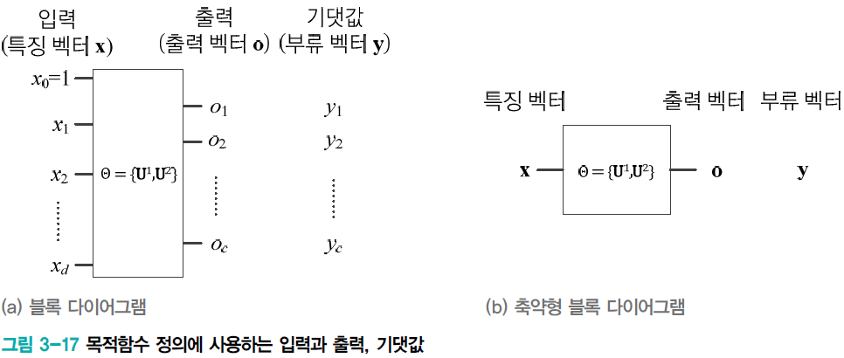
3.4.1 목적함수의 정의
목적함수
평균 제곱 오차로^{MSE(mean squared error)} 정의
1/2은 단지 수식표현을 간단히 하기 위해 사용

Slide 37
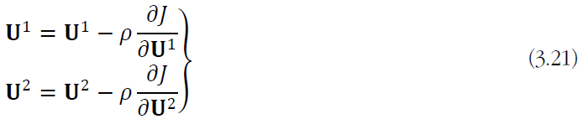
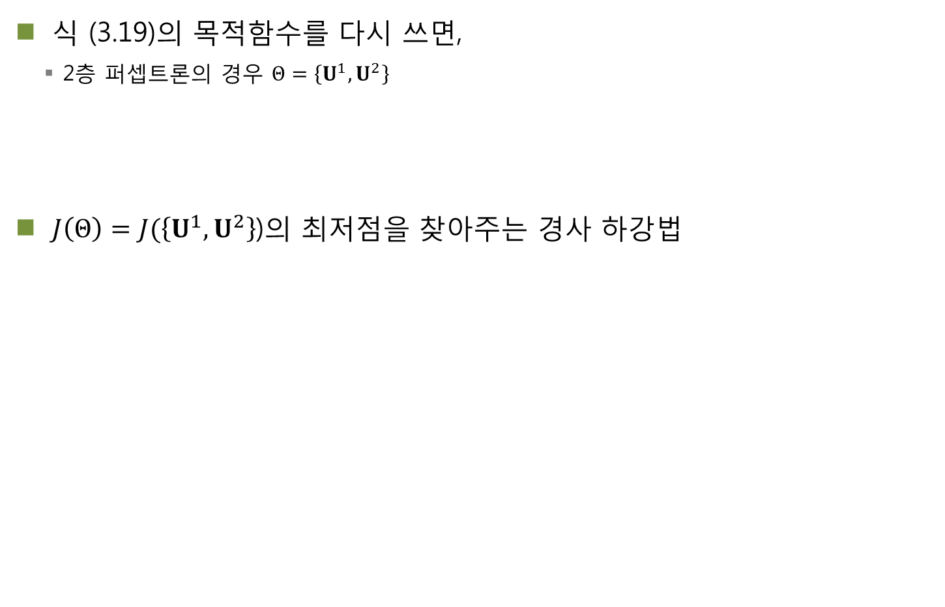
3.4.2 오류 역전파 알고리즘의 설계
식 (3.19)의 목적함수를 다시 쓰면,
2층 퍼셉트론의 경우 $Θ=\left\{U^{1},U^{2}\right\}$
$J\left(Θ\right)=J(\left\{U^{1},U^{2}\right\}$)의 최저점을 찾아주는 경사 하강법

Slide 38
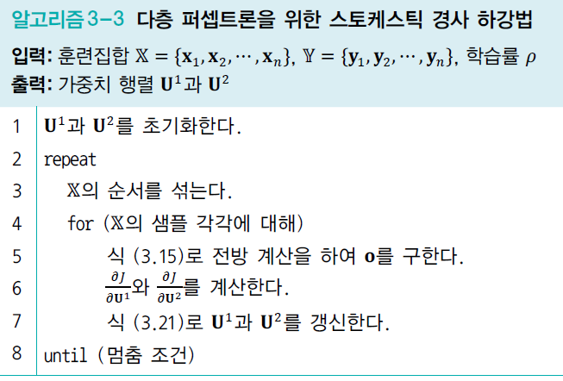
3.4.2 오류 역전파 알고리즘의 설계
식 (3.21)을 알고리즘 형태로 쓰면,

Slide 39



3.4.2 오류 역전파 알고리즘의 설계
오류 역전파의 유도
[알고리즘 3-3]의 라인 6을 위한 도함수 값 $\frac{∂J}{∂U^{1}}$와 $\frac{∂J}{∂U^{2}}$의 계산 과정
먼저 $U^{2}$를 구성하는 $u_{kj}^{2}$로 미분하면,
빨간색에 속하는 것이 아니면 모두 상수 취급한다

Slide 40



3.4.2 오류 역전파 알고리즘의 설계
오류 역전파의 유도
$U^{1}$을 구성하는 $u_{ji}^{1}$로 미분하면,

Slide 41


3.4.2 오류 역전파 알고리즘의 설계
지금까지 유도한 식을 정리하면,
오류 역전파^{error back-propagation} 알고리즘
식 (3.22)~(3.25)를 이용하여 출력층의 오류를 역방향(왼쪽)으로 전파하며 그레이디언트를 계산하는 알고리즘
델타로 J가 달라질 때마다 같은 계산을 반복하는 비효율성을 피할 수 있다. (마치 dynamic programming 기법과 비슷하다)
osum과 z는 전방 계산에서 구할 때 미리 저장해놓는다.
델타와 마찬가지로 타우도 중복 계산을 위해 미리 계산해놓고 저장해놓는다.
델타는 위에서 이미 계산한 값이고 zsum은 전방 계산으로 계산한 값이다

Slide 42


3.4.3 오류 역전파를 이용한 학습 알고리즘
식 (3.22)~(3.25)를 이용한 스토캐스틱 경사 하강법

Slide 43

3.4.3 오류 역전파를 이용한 학습 알고리즘
임의 샘플링 방식으로 바꾸려면,

Slide 44

3.4.3 오류 역전파를 이용한 학습 알고리즘
행렬 표기: GPU를 사용한 고속 행렬 연산에 적합

Slide 45
3.5 미니배치 스토캐스틱 경사 하강법
미니배치 방식
한번에 t개의 샘플을 처리함 (t는 미니배치 크기)
t=1이면 스토캐스틱 경사 하강법 ([알고리즘 3-4])
t=n이면 배치 경사 하강법
미니배치 방식은 보통 t=수십~수백
그레이디언트의 잡음을 줄여주는 효과 때문에 수렴이 빨라짐
GPU를 사용한 병렬처리에도 유리함
현대 기계 학습은 미니배치를 표준처럼 여겨 널리 사용함
(스토캐스틱) 미니배치 기준
배치나 스토캐스틱 방식보다 무작위성이 더 높다
높은 무작위성은 규제(regularization) 효과를 줌
즉, 일반화(generalization) 능력 향상
미니배치 방식은
그냥 미니배치 방식과 스토캐스틱 미니배치 방식 2가지로 나뉨.
그냥 미니배치는 처음에 순서만 섞은 뒤, 순서대로 미니배치 사이즈만큼 처리하는 방식
스토캐스틱 미니배치는 미니배치를 무작위로 뽑는다.
매번 미니배치 사이즈만큼 전체 데이터에서 무작위로 뽑는다.
이렇게 되면 학습이 완료될 때까지 한 번도 학습에 참여하지 않은 샘플이 있을 수도 있다.
(하지만, 미니배치가 모든 샘플의 대략적인 대표성을 띠므로, 이러한 현상이 미니배치 방식의 성능에 해를 끼치지 않는다고 실험적으로 입증되었다)

Slide 46

3.5 미니배치 스토캐스틱 경사 하강법

Slide 47


3.6 다층 퍼셉트론에 의한 인식
예측 (또는 테스트) 단계
학습을 마친 후 현장 설치하여 사용 (또는 테스트 집합으로 성능 테스트)
라인 6을 수식으로 표현하면,
전방 계산 한번만 사용하므로 빠름 (표 3-2 참조)

Slide 48
3.7 다층 퍼셉트론의 특성
3.7.1 오류 역전파 알고리즘의 빠른 속도
3.7.2 모든 함수를 정확하게 근사할 수 있는 능력
3.7.3 성능 향상을 위한 휴리스틱의 중요성

Slide 49


3.7.1 오류 역전파 알고리즘의 빠른 속도
연산 횟수 비교
오류 역전파는 전방 계산보다 약 1.5~2배의 시간 소요 → 빠른 계산 가능
하지만 학습 알고리즘은 수렴할 때까지 오류 역전파를 반복해야 하므로 점근적 시간 복잡도는 $Θ(\left(dp+pc\right)nq)$ (n은 훈련집합의 크기, q는 세대^{epoch} 수)

Slide 50

3.7.2 모든 함수를 정확하게 근사할 수 있는 능력
호닉의 주장[Hornik1989]
은닉층을 하나만 가진 다층 퍼셉트론은 범용근사자^{universal approximator}
은닉 노드를 무수히 많게 할 수 없으므로, 실질적으로는 복잡한 구조의 데이터에서는 성능 한계
이론의 허와 실

Slide 51


3.7.3 성능 향상을 위한 휴리스틱의 중요성
순수한 최적화 알고리즘으로는 높은 성능 불가능
데이터 희소성, 잡음, 미숙한 신경망 구조 등의 이유
성능 향상을 위한 갖가지 휴리스틱을 개발하고 공유함 → 예) 『Neural Networks: Tricks of the Trade』 [Montavon2012]
휴리스틱 개발에서 중요 쟁점

Slide 52
3.7.3 성능 향상을 위한 휴리스틱의 중요성
실용적인 성능
1980~1990년대에 다층 퍼셉트론은 실용 시스템 제작에 크게 기여
인쇄/필기 문자 인식으로 우편물 자동 분류기, 전표 인식기, 자동차 번호판 인식기 등
음성 인식, 게임, 주가 예측, 정보 검색, 의료 진단, 유전자 검색, 반도체 결함 검사 등
하지만 한계 노출
잡음이 섞인 상황에서 음성인식 성능 저하
필기 주소 인식 능력 저하
바둑에서의 한계
딥러닝은 이들 한계를 극복함

